Slide 1

弱监督学习
Weakly Supervised Learning
Day 88 | 2026-08-21
计算机视觉100天

Slide 2
今日议程
1
弱监督学习概述
2
多实例学习(MIL)基础
3
标签噪声与置信学习
4
弱监督目标检测(WSOD)
5
CAM与Grad-CAM
6
应用与展望

Slide 3
弱监督学习：三种类型
当标注数据昂贵且稀少时
1
2
3
不完全监督
Incomplete
不确切监督
Inexact
不准确监督
Inaccurate
仅有少量样本有标签
→ 半监督/主动学习
→ FixMatch, MixMatch
标签粒度粗于任务
→ 图像标签做检测
→ CAM, MIL, WSDDN
标签可能存在错误
→ 标签噪声学习
→ Cleanlab, 鲁棒训练

Slide 4
多实例学习 (MIL)
标签在包级别给出，实例级别标签未知
正包 Y=1
负包 Y=0
x1 (+)
x2 (-)
x3 (+)
x4 (-)
x5 (-)
x6 (-)
→ 至少1个正实例
→ 全部为负实例
标准假设: Y = max(y_ij) 聚合算子: max / mean / attention

Slide 5
注意力MIL
Ilse et al., ICML 2018 — 端到端可训练的MIL
实例特征
门控注意力
α = softmax(...)
加权聚合
z = Σα·x
分类器→Y
α_j = softmax(w^T · tanh(V·x_j + U·g)) z = Σ_j α_j · x_j
自动学习实例权重，全局可微，端到端训练
Camelyon16 病理分类
AUC = 0.91 (接近病理专家0.93)，仅需WSI级诊断标签，无需像素级标注

Slide 6
标签噪声问题
真实世界中标签错误是常态而非例外
对称噪声
非对称噪声
实例相关噪声
均匀随机翻转
中等难度
偏向相似类别
困难
与输入特征相关
最困难
60,000+
噪声标签会降低泛化性能、加剧过拟合、扭曲评估指标
ImageNet训练集中
可能被错误标注的图片数

Slide 7
置信学习 (Confident Learning)
Northcutt et al., 2021 — Cleanlab框架
估计噪声
联合分布Q
识别
可疑样本
过滤
噪声标签
清洗数据
重新训练
CIFAR-10 (20%对称噪声) 实验结果
识别约85%的噪声标签
清洗后准确率: 72% → 89% (接近无噪声的91%)
开源工具: github.com/cleanlab/cleanlab

Slide 8
WSDDN 弶监督检测架构
Bilen & Vedaldi, CVPR 2016
FC分类+softmax
→
图像+候选区域
CNN特征提取
外积融合→预测
FC检测+softmax
→
核心思想
分类分支学习"什么类别存在"，检测分支学习"哪里有目标"
两分支外积融合 → 空间softmax聚合 → 图像级预测
仅用图像级标签训练，无需任何边界框标注

Slide 9
CAM 与 Grad-CAM
从分类网络提取空间定位能力
CAM (Zhou et al., 2016)
Grad-CAM (Selvaraju et al., 2017)
CAM = Σ w_k · F_k
w = GAP(∂y/∂F_k)
需要GAP层，修改网络
权重×特征图加权求和
VOC 2007定位: 45.2%
无需修改网络结构
梯度全局平均作为权重
适用任意CNN架构

Slide 10
OICR 迭代精炼
Tang et al., ICCV 2017 — WSOD基线标准
WSDDN预测
高置信区域
→ 伪标签
实例分类器
精炼
更准确
伪标签
← 迭代精炼循环 ←
关键创新
在线精炼：训练过程中实时更新伪标签
多实例分类器：对每个区域独立分类
VOC 2007: mAP 52.5% (提升12.7pp vs WSDDN)

Slide 11
关键实验结果汇总
弱监督方法 vs 全监督方法性能对比
对比基线
全监督定位: 82.3%
病理专家AUC: 0.93
无噪声准确率: 91%
弱监督虽低于全监督
但大幅降低标注成本
且持续缩小差距

Slide 12
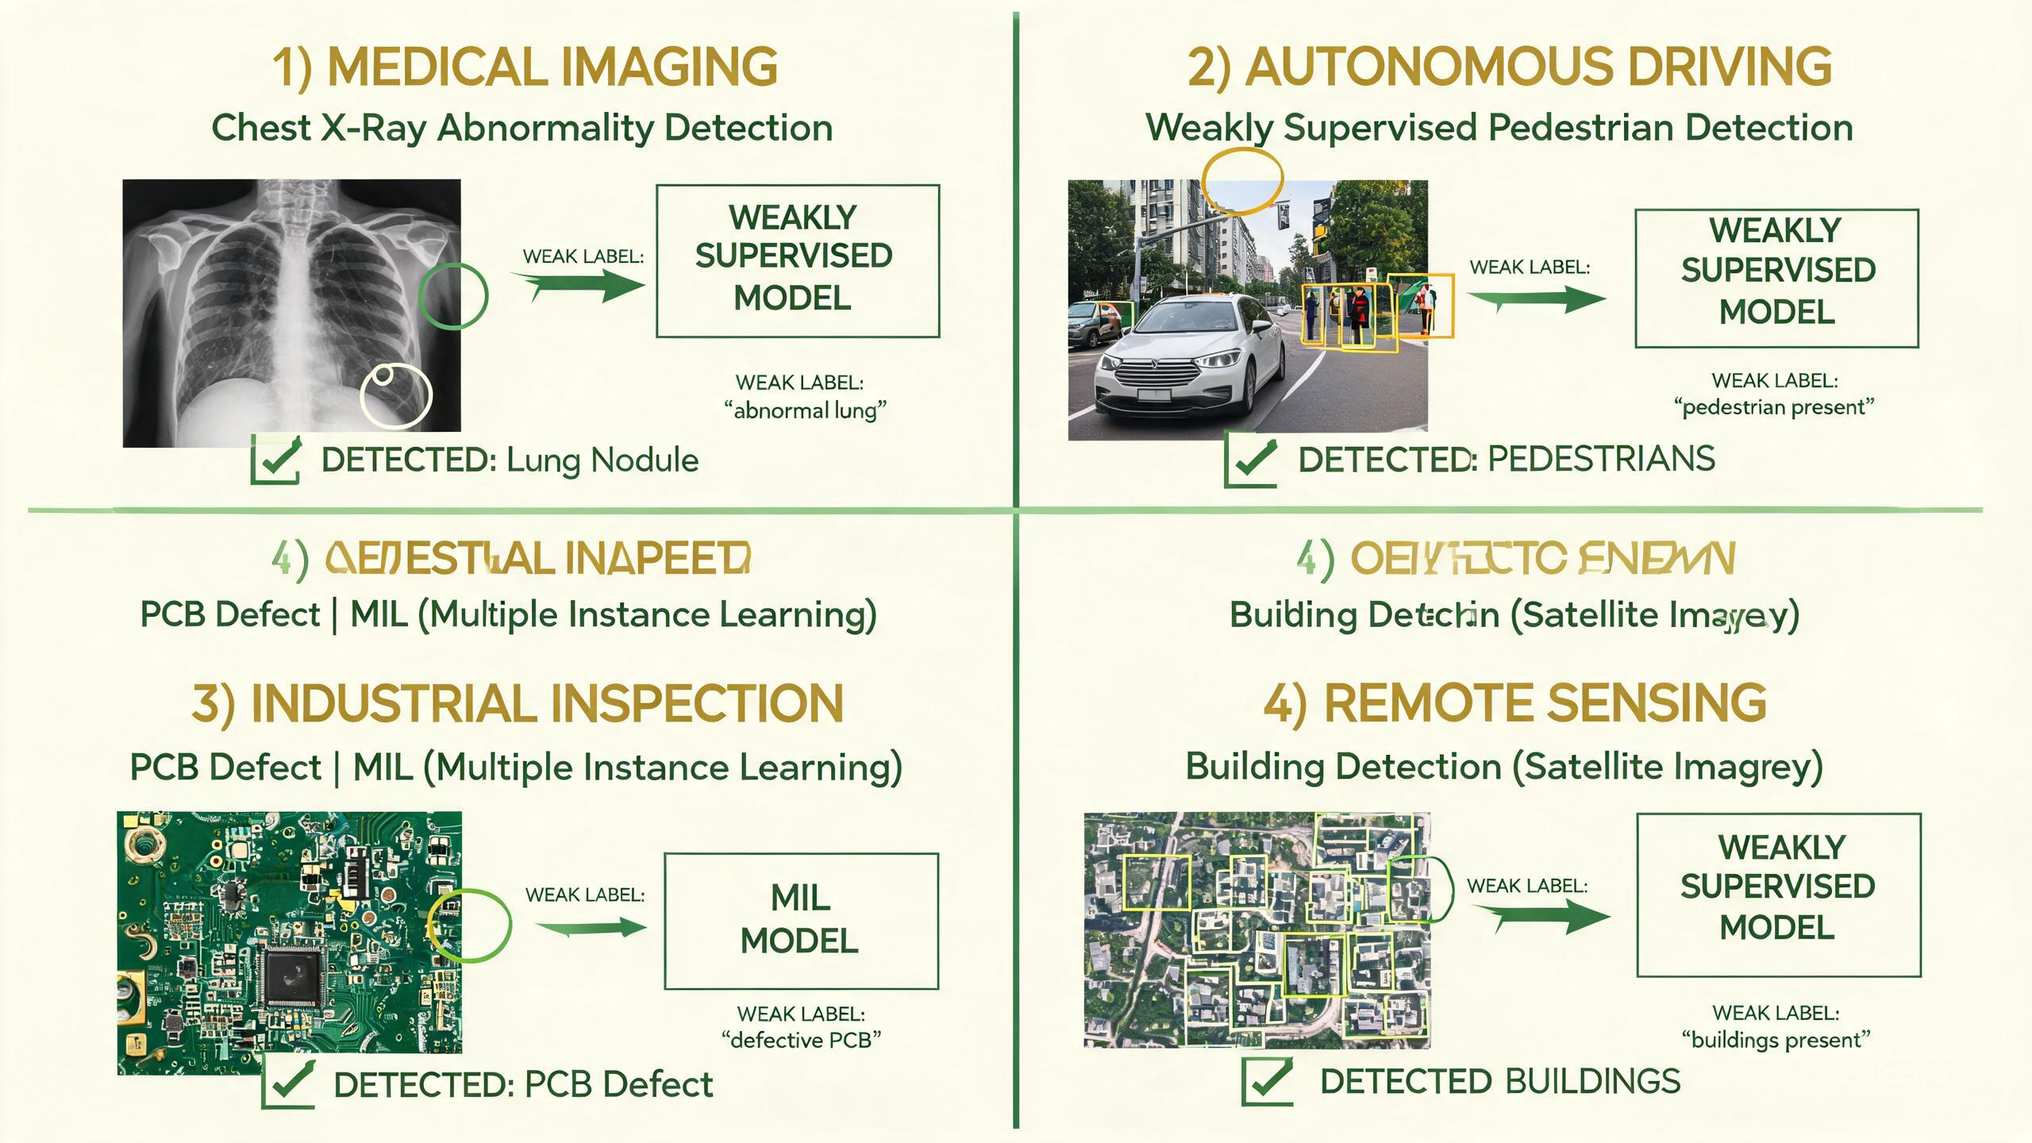
应用场景
弱监督学习的四大落地领域
医学影像
自动驾驶
工业检测
遥感图像
MIL病理分类
弱监督检测
MIL缺陷检测
弱监督分割

Slide 13
关键要点
今日核心总结
弱监督三类型
MIL是核心框架
不完全(少标签)
不确切(粗标签)
不准确(错标签)
包级标签→实例级预测
max/mean/attention聚合
注意力MIL效果最佳
标签噪声是常态
WSOD持续进步
ImageNet约6万错误标签
置信学习可识别85%
Cleanlab开源工具
WSDDN→OICR→...
CAM/Grad-CAM定位
弱监督vs全监督差距缩小

Slide 14
参考资源
论文、代码与教程
经典论文
开源代码
视频教程
CAM (arXiv:1512.04150)
WSDDN (arXiv:1511.02853)
Grad-CAM (arXiv:1610.02391)
OICR (arXiv:1704.00157)
Att. MIL (arXiv:1802.04712)
Cleanlab
github.com/cleanlab
Grad-CAM
github.com/jacobgil/
pytorch-grad-cam
B站: 弱监督学习综述
BV1xx411c7mD
B站: 标签噪声入门
BV1nK4y1s7gQ
YouTube: CS231n

Slide 15
下节预告
Day 89 — 持续学习 (Continual Learning)
Day 89：持续学习
让AI像人类一样"终身学习"
灾难性遗忘
经验回放
学新忘旧的根本原因
Replay旧数据缓解遗忘
知识巩固
增量学习评估
正则化保护旧知识
如何衡量持续学习效果

Slide 16
感谢学习
弱监督不是权宜之计，而是理解智能本质的必经之路
Day 89 预告：持续学习（Continual Learning）

